Slide 1
Práctica Profesionalizante

Slide 2
Equipo de estudiantes y su rol
González Sardi, Iara: Líder de Proyecto
Burgos, Betiana: Comunicadora del Equipo / Coordinadora de Recursos
Estrada, Diego: Analista de Datos.
German, Lapa: Especialista Técnico
Fernández, Ana María: Diseñador de Visualización

Slide 3
Representante de la Empresa
Aeropuertos Argentina 2000
Sr. Sebastián Novara
Administrador de Aeropuerto

Slide 4
PRESENTACIÓN DE LA EMPRESA
Aeropuertos Argentina 2000 es líder en la gestión aeroportuaria en Argentina, administrando 35 aeropuertos en todo el país desde 1998. Con más del 90% del tráfico aerocomercial nacional bajo su gestión, la empresa opera los 365 días del año, garantizando altos estándares internacionales de calidad, seguridad y confort para millones de pasajeros.
Con un equipo de más de 2.400 empleados, Aeropuertos Argentina se dedica a brindar una experiencia única a los usuarios, enfocándose en la modernización constante de la infraestructura aeroportuaria mediante la incorporación de tecnologías avanzadas y prácticas sostenibles.
Además de conectar comunidades y destinos, la empresa impulsa el desarrollo económico, social y cultural del país, jugando un papel clave en el crecimiento del turismo y el comercio internacional, posicionándose como un actor estratégico en la industria aeronáutica de Argentina.

Slide 5





Aerolíneas operativas:
Aeropuerto Gobernador Trejo Noel
Río Grande

Slide 6
OBJETIVOS GENERALES
1.- Proporcionar una visión general de la evolución de las operaciones del aeropuerto a lo largo del periodo.
2.- Proporcionar un valor agregado a partir de la obtención, limpieza, exploración, enriquecimiento, modelado y posterior presentación de los análisis en tableros interactivos con la herramienta Power BI.

Slide 7
SPRINT 1
SPRINT 2
SPRINT 3
Definición de roles y cuestiones organizativas
Elaboración de documentación y uso de herramientas.
Obtención de dataset
Recopilación de datos externos
Elaboración diccionario de datos
Diagrama de Gantt
Exploración de los datos
Limpieza de los datos
Consultas sobre determinados datos a la empresa.
Preparación de los datos
Análisis exploratorio del set de datos
Diagrama de Gantt del Sprint 2
Aplicación de técnicas de modelado.
Interpretación de los resultados
Documentar el proyecto.
Compartir el proyecto

Slide 8










USO DE HERRAMIENTAS

Slide 9
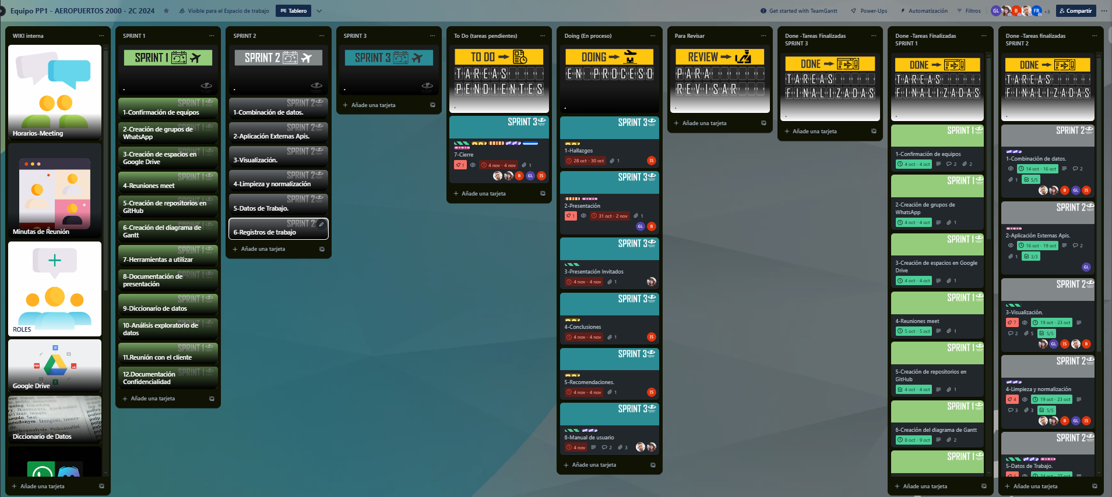
TRELLO

Slide 10
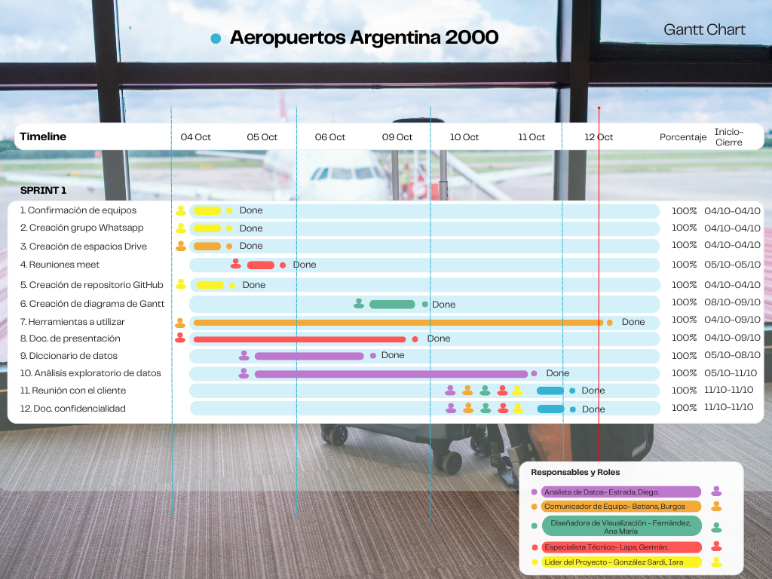
Diagrama de GANTT 1

Slide 11
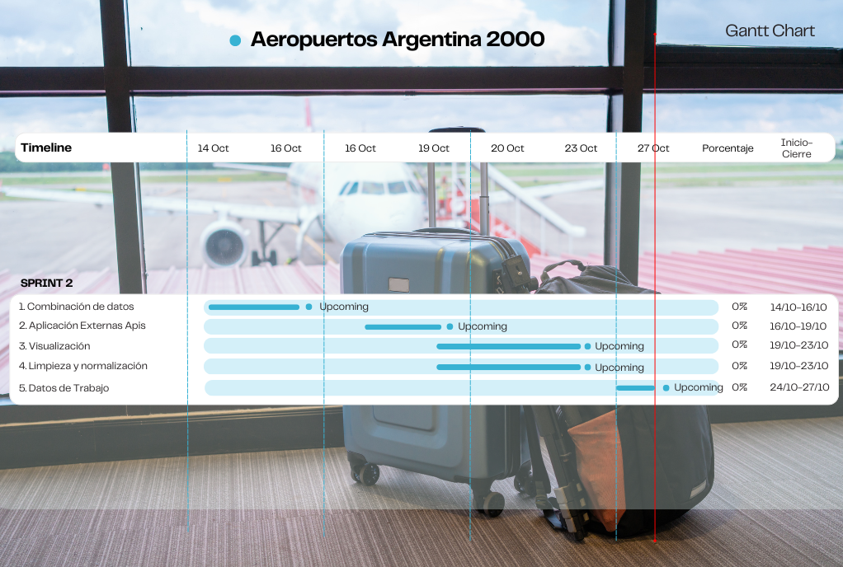
Diagrama de GANTT 2

Slide 12
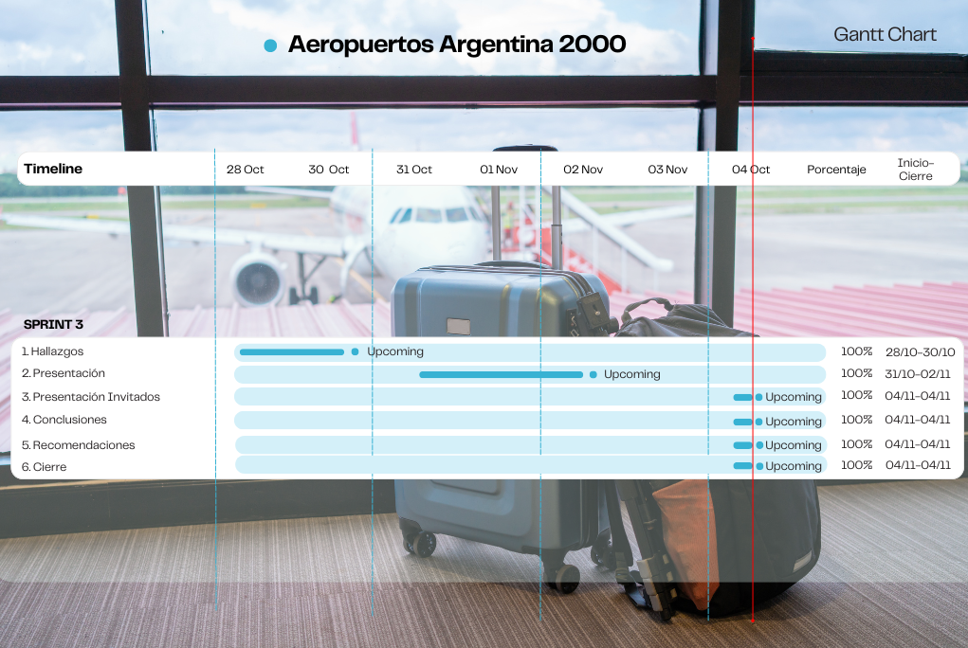
Diagrama de GANTT 3

Slide 13
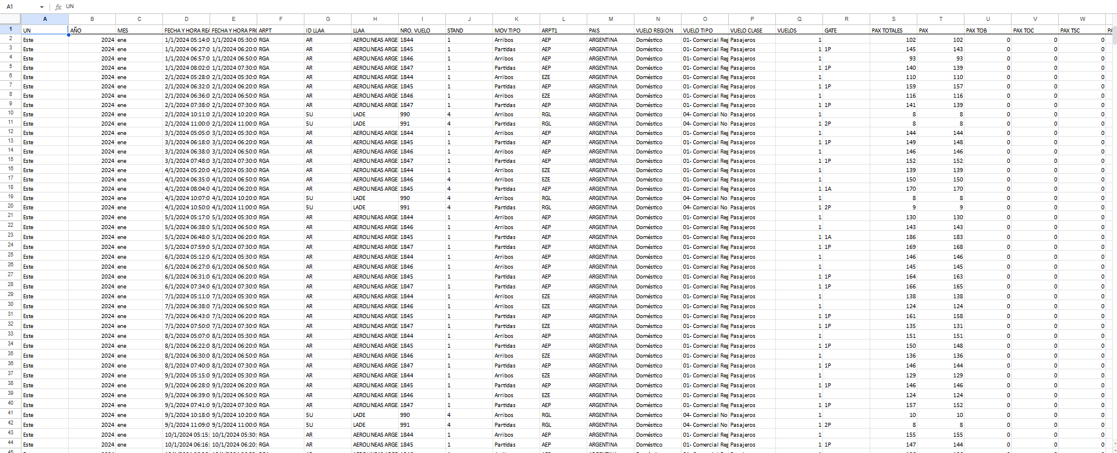
SET DE DATOS
Ejecutar un análisis exploratorio de los datos .
Evaluar la calidad y la integridad
Determinar los datos relevantes
Identificar patrones
Asegurar calidad y coherencia
Revisar que los datos sean completos y precisos

Slide 14
OBJETIVOS ESPECÍFICOS
Objetivos Específicos
Analizar la evolución operativa (2018-2024):
Identificar tendencias en el volumen de vuelos y pasajeros a lo largo de los años.
Evaluar los cambios en la operatividad antes, durante y después de la pandemia.
Estudiar la estacionalidad y factores de ocupación:
Detectar picos y bajas estacionales en el tráfico de pasajeros.
Evaluar el uso eficiente de la capacidad de vuelos para proponer mejoras en su optimización.
Evaluar la contribución de las aerolíneas operativas:
Analizar el rol de Aerolíneas Argentinas como operador principal.
Examinar cómo la participación de LADE complementa la conectividad regional.
Identificar oportunidades para reducir la concentración operativa en una sola aerolínea.
Proponer estrategias para diversificación operativa:
Identificar oportunidades para atraer nuevas aerolíneas y diversificar rutas.
Diseñar incentivos para fomentar la competitividad y reducir la dependencia de un solo operador.
Proyectar escenarios futuros:
Estimar necesidades de infraestructura y servicios para acompañar el crecimiento proyectado.
Diseñar estrategias de mitigación para temporadas bajas:
Proponer acciones específicas para equilibrar la demanda durante períodos de menor ocupación.
Optimizar los recursos aeroportuarios:
Sugerir mejoras para garantizar una operación sostenible y eficiente.

Slide 15
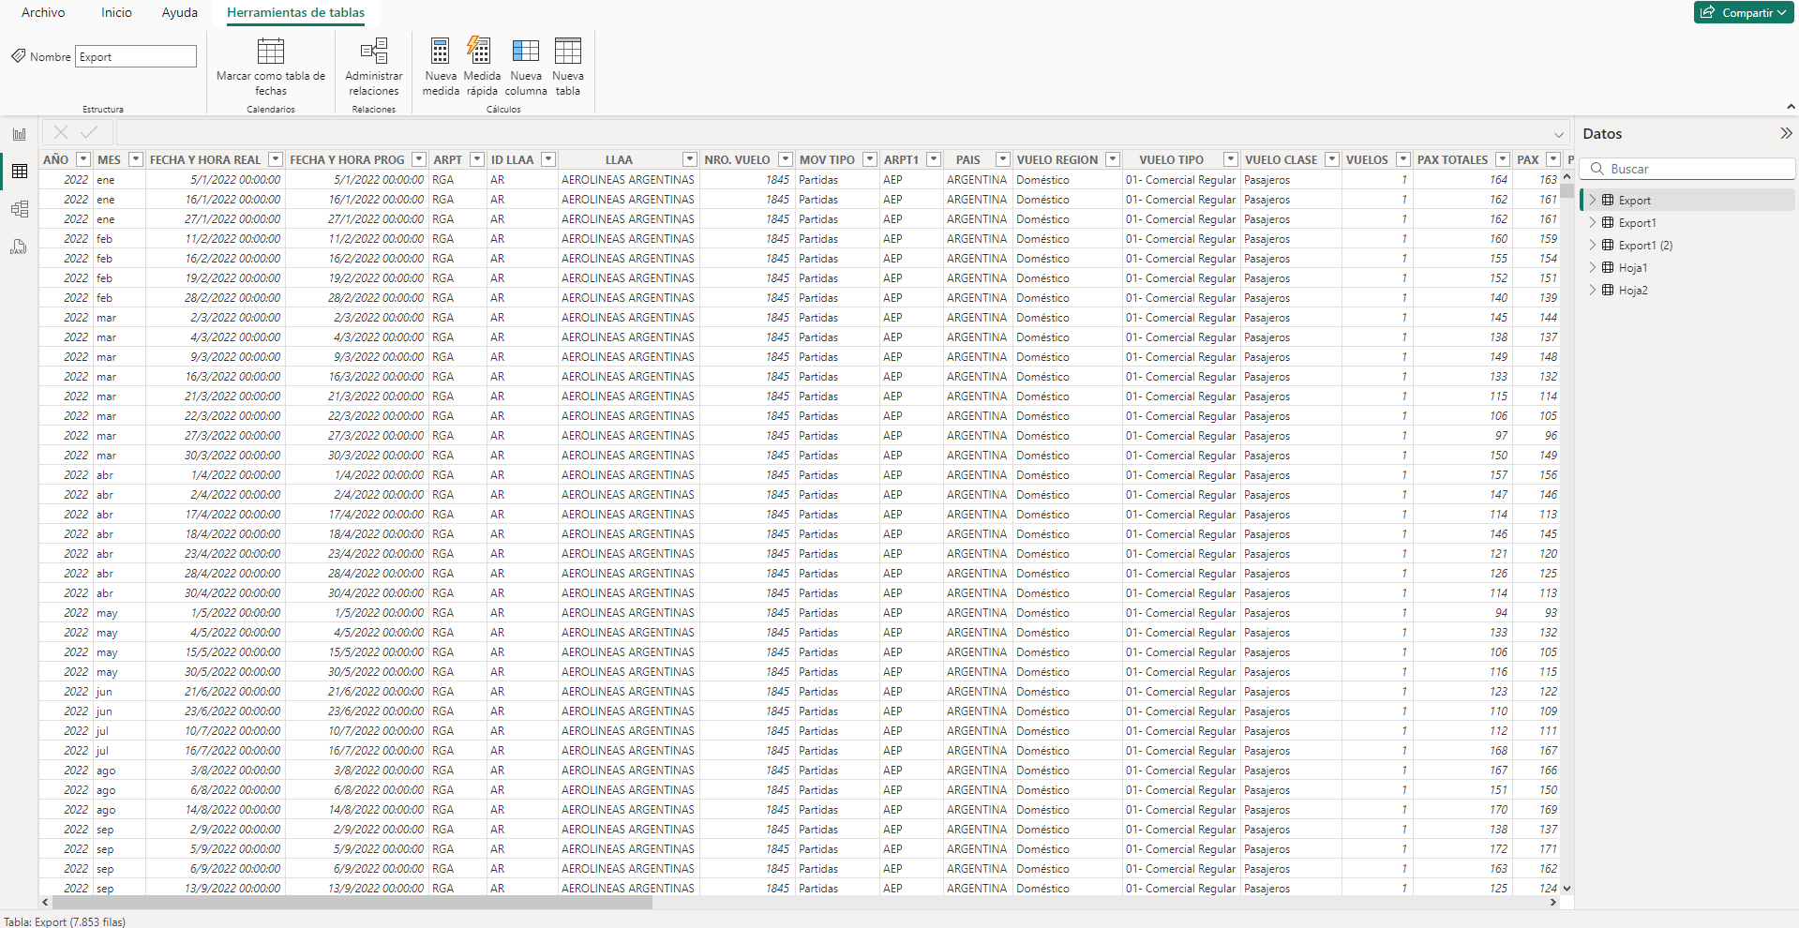
Análisis de los datos mediante

Slide 16
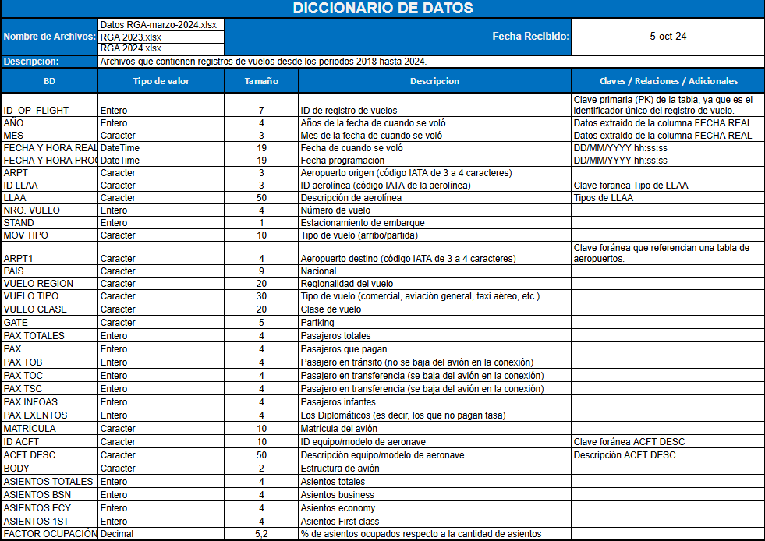
DICCIONARIOS DE DATOS

Slide 17
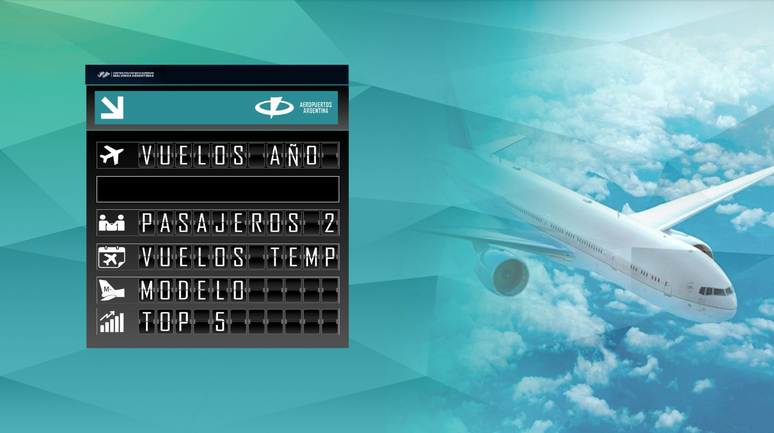
VISUALIZACIONES

Slide 18
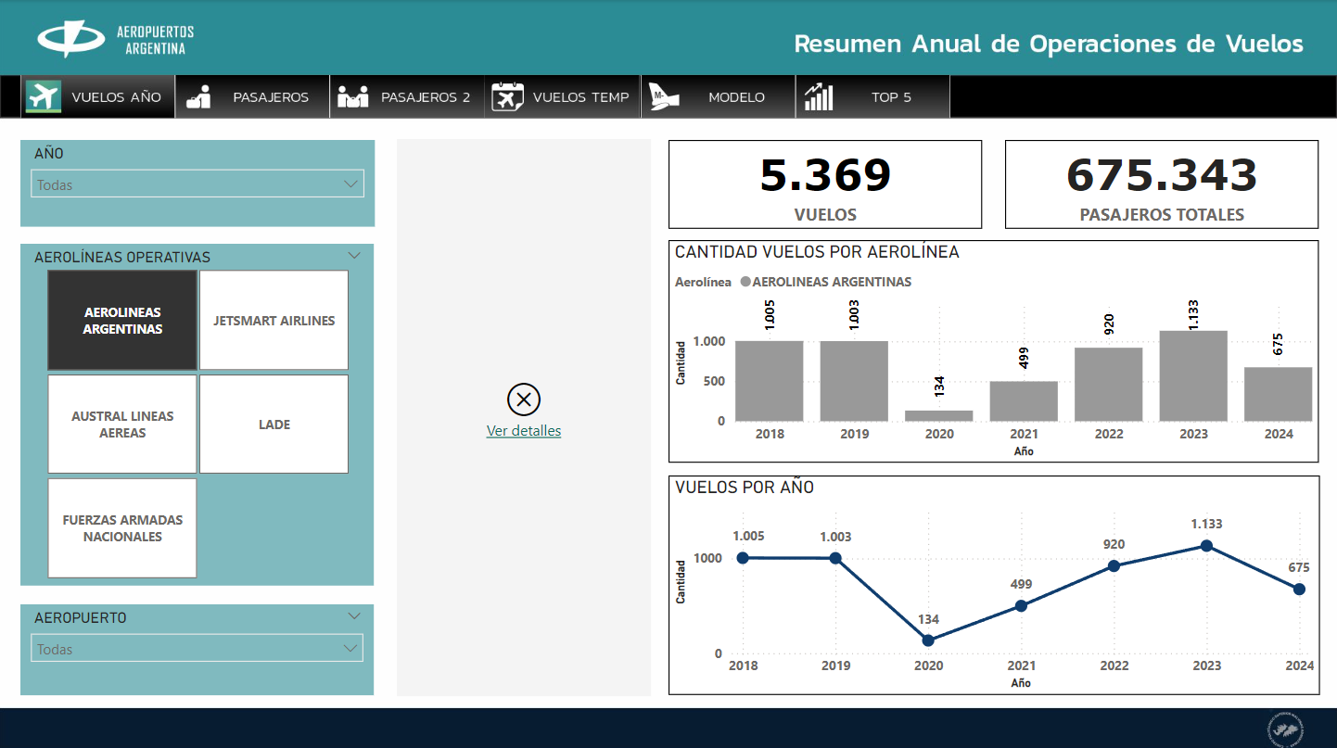
VISUALIZACIONES

Slide 19
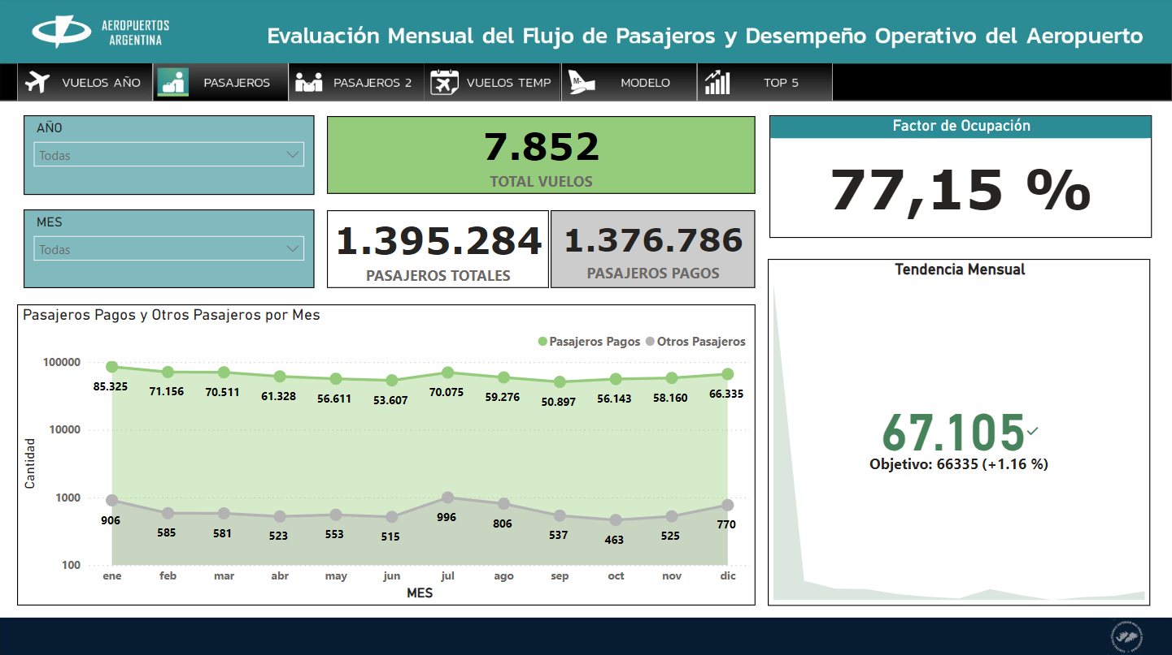
VISUALIZACIONES

Slide 20
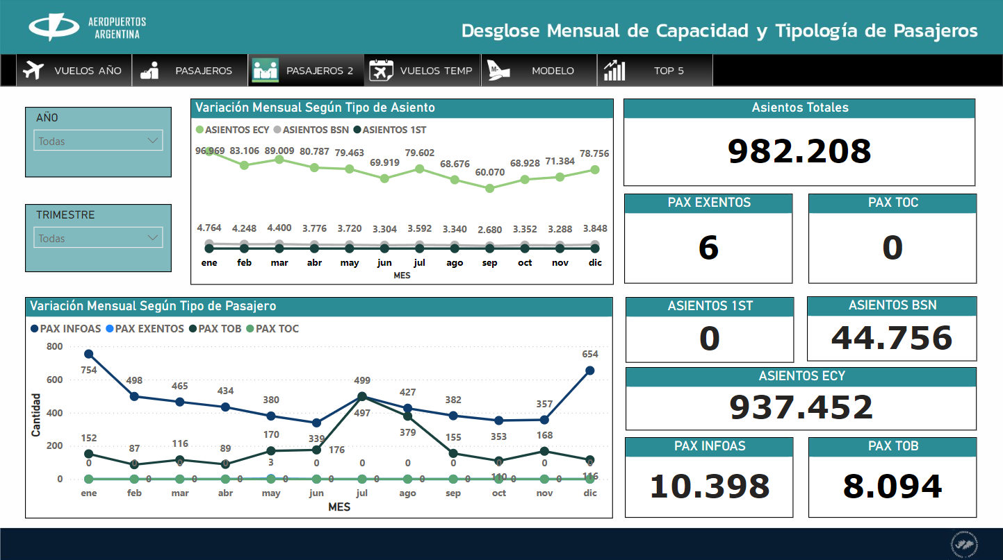
VISUALIZACIONES

Slide 21
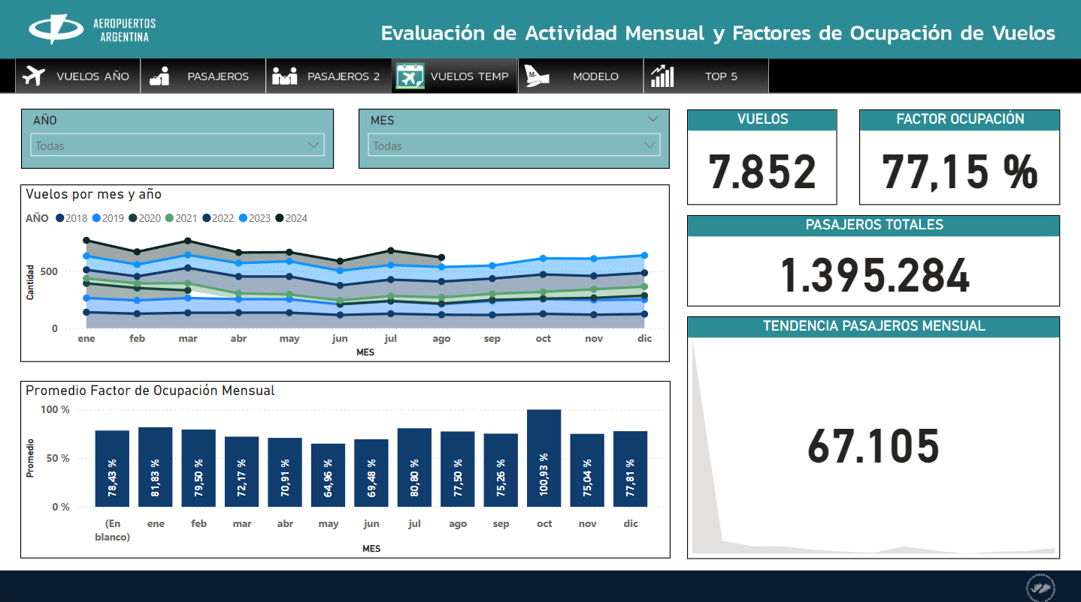
VISUALIZACIONES

Slide 22
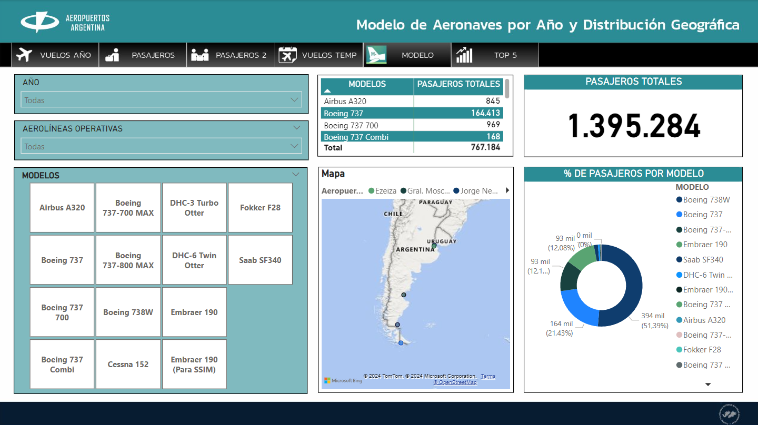
VISUALIZACIONES

Slide 23
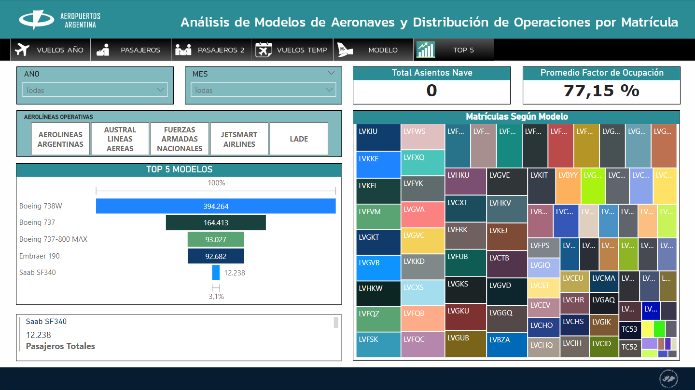
VISUALIZACIONES

Slide 24
Resultados Generales:
El análisis de los datos de vuelos y operativa del aeropuerto de Río Grande entre 2018 y 2024 revela un comportamiento estacional constante, con picos de actividad en los meses de verano y caídas notables en invierno. La pandemia de COVID-19 en 2020 fue el evento más disruptivo, provocando una disminución del 73.15% en vuelos y del 76.9% en pasajeros comparado con 2019. La recuperación comenzó en 2021 y se aceleró en 2022, culminando en 2023, año en que se superaron los niveles de 2018 tanto en vuelos como en pasajeros.

Slide 25
Hallazgos
Tendencias Estacionales: los datos muestran que la mayoría de los años presentan picos en los meses de verano (enero, marzo) y hacia fin de año (diciembre), reflejando la importancia de la planificación estacional.
Impacto de la Pandemia: 2020 mostró un descenso drástico en la operativa, subrayando la vulnerabilidad del sector ante eventos globales. La recuperación comenzó en 2021, pero se consolidó en 2023.
Uso Predominante de Modelos: el Boeing 738W lideró la flota durante todo el período analizado, destacándose por su alta capacidad y popularidad entre los pasajeros.
Diversificación Post-pandemia: a partir de 2021, se incrementó la variedad de modelos utilizados, lo que se tradujo en una mayor adaptabilidad y capacidad de respuesta.
Eficiencia Operativa: el factor de ocupación varió a lo largo de los años, siendo más alto en 2018 (94.44%). La optimización de recursos se destacó en 2023 con un 77.5%.

Slide 26
RECOMENDACIONES
Estrategias de Mitigación para Crisis: implementar y fortalecer planes de contingencia para proteger la operativa en eventos adversos.
a.Estar preparados para implementar para implementar políticas flexibles ante eventos externos que puedan impactar en el tráfico aéreo.
Optimización de Recursos en Temporadas Clave: aprovechar los meses de alta demanda para maximizar la capacidad y los ingresos, y ajustar la oferta en meses de menor actividad.
Monitoreo Continuo: realizar evaluaciones mensuales para identificar tendencias y ajustar las estrategias operativas de manera dinámica.
Diversificación de Servicios: Ampliar la oferta con nuevas rutas y alianzas con aerolíneas para reducir la dependencia de un solo operador y captar más pasajeros.
Fortalecer la infraestructura: con la finalidad de adaptarla para la captación de nuevas aerolíneas.
Crear programas bonos por cada nueva ruta operadas.
Colaborar con aerolíneas de bajo costo o charters para rutas específicas.
Ofertas personalizadas: diseñar paquetes exclusivos según las necesidades de cada aerolínea, como espacio para oficinas, áreas de carga, o soporte técnico.
Promociones en Temporadas Bajas: sugerir a las aerolíneas operativas campañas de marketing que incentiven el uso del aeropuerto en meses con menor demanda para optimizar el factor de ocupación.
Incentivos financieros: ofrecer descuentos en tasas de aterrizaje y despegue para aerolíneas en períodos clave.
Eventos y networking: organizar ferias o eventos aeronáuticos donde se presente el aeropuerto como una opción estratégica.

Slide 27
Valor Añadido Destacado:
Capacidad de Análisis Predictivo y Toma de Decisiones Estratégicas con Información de Matrículas y Tendencias Operativas
El tablero de Power BI desarrollado por nuestro equipo no solo ofrece una visualización integral de la operativa del aeropuerto de Río Grande, sino que también permite un análisis exhaustivo del rendimiento de las aeronaves mediante el top de matrículas, patrones de ocupación y capacidad estacional. Este enfoque ofrece un valor añadido que resalta significativamente y posiciona a Aeropuertos Argentina en una ventaja estratégica para maximizar la eficiencia y la toma de decisiones informadas.
Impacto para la Empresa:
La capacidad de analizar y gestionar el rendimiento de las matrículas de aeronaves ofrece a Aeropuertos Argentina un valor añadido fundamental:
Optimización de la Flota: permite asignar las aeronaves con mejor desempeño a rutas estratégicas, asegurando una operación más eficiente y rentable.
Reducción de Costos y Maximización de la Rentabilidad: al implementar un uso más inteligente y estratégico de las aeronaves, la empresa puede minimizar los costos operativos y maximizar el retorno de la inversión.
Estrategias Operativas Personalizadas: basándose en el análisis histórico de matrículas y modelos de aeronaves, Aeropuertos Argentina puede tomar decisiones informadas sobre la redistribución de su flota y planificar cambios operativos durante las temporadas de alta y baja demanda.
Capacidad de Respuesta Rápida: la identificación de patrones de rendimiento permite a la empresa anticiparse y responder rápidamente a eventos imprevistos, como fluctuaciones en la demanda o cambios en las condiciones de mercado.

Slide 28
Conclusiones Finales
En conclusión, el tablero de Power BI desarrollado por nuestro equipo permitirá al Aeropuerto de Río Grande tomar decisiones estratégicas basadas en datos claros y precisos. Gracias a su capacidad para identificar patrones estacionales, analizar factores de ocupación y evaluar el desempeño de las aerolíneas, el aeropuerto podrá optimizar su planificación operativa y asignación de recursos.
Además, las proyecciones fundamentadas en tendencias históricas facilitarán la anticipación a desafíos y oportunidades, potenciando su capacidad de respuesta en un entorno dinámico. Este tablero no solo proporciona una herramienta de análisis integral, sino que se convierte en un pilar estratégico para mejorar la eficiencia, competitividad y sostenibilidad de las operaciones del Aeropuerto de Río Grande.

Slide 29
Agradecimientos
Queremos expresar nuestro más sincero agradecimiento a la empresa Aeropuertos Argentina por brindarnos la oportunidad de trabajar en este proyecto, confiando en nuestro equipo para desarrollar una herramienta estratégica que aporte valor a la gestión operativa del Aeropuerto de Río Grande.
Asimismo, extendemos nuestro reconocimiento al Centro Politécnico Superior Islas Malvinas y a sus profesores por su dedicación y apoyo constante, proporcionando los conocimientos y herramientas que hicieron posible este trabajo. Su guía y acompañamiento fueron fundamentales para que podamos aplicar lo aprendido y desarrollar soluciones reales para el ámbito profesional.
¡Gracias por inspirarnos a seguir creciendo y superándonos!

